Slide 1
第2章 算法入门

Slide 2






本章简介
伪代码中的约定
循环不变式
算法分析技术(RAM模型)
最坏情况和平均情况分析
算法设计的方法(分治法)
分治法分析

Slide 3

伪代码中的约定
INSERTION-SORT(A)
1 for j ← 2 to length[A]
2
3
4
5
6
7
8
do key ← A[j]
▹ Insert A[j] into the sorted sequence A[1 ‥ j - 1].
i ← j – 1
while i > 0 and A[i] > key
do A[i + 1] ← A[i]
i ← i – 1
A[i + 1] ← key

Slide 4
伪代码中的约定
1. 书写上的“缩进”表示程序中的分程序(程序
块)结构。
2. while,for,repeat等循环结构和if,then,else条
件结构与Pascal中相同，在退出循环后，
循环计数器的值仍然保持。
3. “▹”表示后面部分是个注释。
4. 多重赋值i←j←e是将表达式e的值赋给变量i
和j;
5. 变量(如i，j和key等)是局部于给定过程的。
在没有显式说明的情况下，我们不使用全
局变量。

Slide 5
伪代码中的约定（续）
6. 数组元素是通过 “数组名[下标]”这样的形式来访问
的。符号“..”用来表示数组中的一个取值范围，例
如: A[1..j]就表示A的一个子数组，它包含了j个元素
A[1]，A[2]，…，A[j]。
7. 复合数据一般组织成对象，它们是由属性或域所组
成的。域的访问是由域名后跟由方括号括住的对象
名形式来表示。例如: 数组可以被看作是一个对
象，其属性有length，表示数组中元素的个数，如
length[A]就表示数组A中的元素个数。
用于表示一个对象的变量被看做是指向该对象的一
个指针！

Slide 6
伪代码中的约定（续）
8. 参数采用按值传递方式，当对象被传递时，实际
传递的是一个指向该对象数据的指针，而对象的
各个域则不被拷贝。例如，如果x是某个被调用过
程的参数，在被调过程中的赋值x←y对主调过程
来说是不可见的。但是，赋值f[x]←3却是可见
的。
9. 布尔运算符“and”和“or”都具有短路能力。
x ≠ NIL and
f [ x] = y
不需要当我们试图在x为NIL时计算f[x]

Slide 7


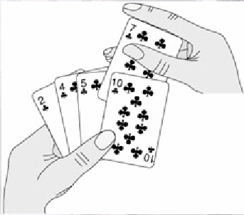
2.1插入排序
排序问题
输入：n个数〈a1, a2, . . .,an〉
输出：输入序列的一个排列(重新排序)〈a’1,
a’2, . . .,a’n〉,使得a’1 ≤ a’2 ≤ . . . ≤ a’n
插入排序算法思想：
与打牌一样
摸起一张牌
将它插入到左手一
把牌的正确位置

Slide 8
2.1插入排序
插入排序伪代码：
INSERTION-SORT(A)
1 for j ← 2 to length[A]
2
3
4
5
6
7
8
do key ← A[j]
▹ Insert A[j] into the sorted sequence A[1 ‥ j - 1].
i ← j – 1
while i > 0 and A[i] > key
do A[i + 1] ← A[i]
i ← i – 1
A[i + 1] ← key

Slide 9
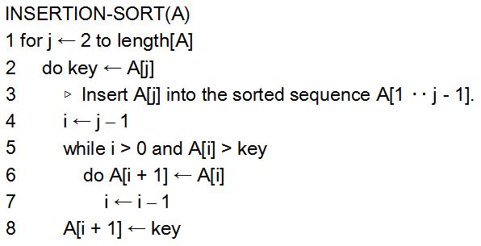
Example of insertion sort
8
2
4
9
3
6
L1.<number>

Slide 10
Example of insertion sort
8
2
4
9
3
6
L1.<number>

Slide 11
Example of insertion sort
8
2
4
9
3
6
2
8
4
9
3
6
L1.<number>

Slide 12
Example of insertion sort
8
2
4
9
3
6
2
8
4
9
3
6
L1.<number>

Slide 13
Example of insertion sort
8
2
4
9
3
6
2
8
4
9
3
6
2
4
8
9
3
6
L1.<number>

Slide 14
Example of insertion sort
8
2
4
9
3
6
2
8
4
9
3
6
2
4
8
9
3
6
L1.<number>

Slide 15
Example of insertion sort
8
2
4
9
3
6
2
8
4
9
3
6
2
4
8
9
3
6
2
4
8
9
3
6
L1.<number>

Slide 16
Example of insertion sort
8
2
4
9
3
6
2
8
4
9
3
6
2
4
8
9
3
6
2
4
8
9
3
6
L1.<number>

Slide 17
Example of insertion sort
8
2
4
9
3
6
2
8
4
9
3
6
2
4
8
9
3
6
2
4
8
9
3
6
2
3
4
8
9
6
L1.<number>

Slide 18
Example of insertion sort
8
2
4
9
3
6
2
8
4
9
3
6
2
4
8
9
3
6
2
4
8
9
3
6
2
3
4
8
9
6
L1.<number>

Slide 19
Example of insertion sort
8
2
4
9
3
6
2
8
4
9
3
6
2
4
8
9
3
6
2
4
8
9
3
6
2
3
4
8
9
6
2
3
4
6
8
9
done
L1.<number>

Slide 20
2.1循环不变式
在循环内及循环结束的时候都成立的表达式
一般而言,用这个式子表示希望得到的结果,如果
在循环的每一步,这个式子都是正确的,那么循环
结束后,这个式子也正确,并得到了期望的结果
用于证明算法正确性
循环不变式
初始化：它在循环的第一轮迭代开始之前，应该是正确
的
保持：如果在循环的某一次迭代开始之前它是正确的，
那么，在下一次迭代开始之前，它也应该保持正确。
终止：当循环结束时，不变式给了我们一个有用的性
质，它有助于表明算法是正确的。
类比数学归纳法

Slide 21
2.1插入排序
插入排序算法正确性
在外层for循环(循环变量为j)的每一轮迭代开
始，包含元素A[1..j-1]的子数组已排好序
初始化：j = 2, 子数组只包含一个元素A[1]，显然
有序
保持：在外层for循环的循环体中，要将A[j-1]、
A[j-2]、A[j-3]等元素向右移一个位置，直到找到
A[j]的适当位置，这时将A[j]的值插入。此时A[1..j]
也是有序的
终止：当j大于n时(j＝n+1)，外层for循环结束，将
j替换为n+1，子数组为A[1..n]，根据保持性A[1..n]
有序，即所需的输出。

Slide 22

2.2算法分析
算法分析即指对一个算法所需要的资源进
行预测。
内存、通信带宽或计算机硬件等资源偶尔
会是我们主要关心的，但通常，资源是指
我们希望测度的计算时间。

Slide 23
RAM模型
分析一个算法之前，需要建立一个实现技术的
模型，包括描述所用资源的及代价的模型
RAM模型：通用的单处理器、随机存取器RAM
计算模型
指令一条接一条地执行，没有并发操作。
包含了真实计算机中常见的指令：算术指令(加法、
减法、乘法、除法、取余、向下取整、向上取整指
令)、数据移动指令(装入、存储、复制指令)和控制
指令(条件和非条件转移、子程序调用和返回指令)。
每条指令所需的时间都为常量。
数据类型有整数类型和浮点实数类型

Slide 24
2.2算法分析
RAM模型中的灰色区域：
真实计算机包含的一些以上未列出的指令
例如：指数运算一般情况下不是常量时间的指令，
然而，在受限的情况下，指数运算是一种常量时间
的操作(“左移”指令)
RAM没有对常见的存储器层次进行建模
有几种计算模型试图反映出存储层次的效果
有时在真实计算机上的真实程序中非常重要
这些计算模型复杂，比较难以运用
RAM模型分析通常能够很好地预测实际计算机上的
性能。

Slide 25

2.2算法分析
插入排序算法的分析
时间开销与输入有关
排序1000个数的时间比排序三个数的时间要长。
排序两个相同长度的输入序列，所需的时间也可
能不同
一般来说，算法所需时间是与输入规模同步
增长的，因而一个程序的运行时间是其输入
的函数。
输入规模
最自然的度量标准是输入中的元素个数
算法的运行时间
独立于具体机器的“步骤”概念。
假定每次执行第i行所花的时间都是常量c_i

Slide 26
2.2算法分析
插入排序算法伪码
INSERTION-SORT(A)
1 for j ← 2 to length[A]
cost
c1
times
n
2
3
4
5
do key ← A[j]
▹ Insert A[j] into the sorted
sequence A[1 ‥ j - 1].
i← j -1
while i > 0 and A[i] > key
c2
0
c4
c5
n- 1
n –1
n –1
n
j
j = 2
∑ t
n
j = 2
6
do A[i + 1] ← A[i]
c6
∑ (t
− 1)
j
i ← i -1
A[i + 1] ← key
n
j = 2
n -1
7
8
c7
c8
∑ (t
− 1)
j

Slide 27

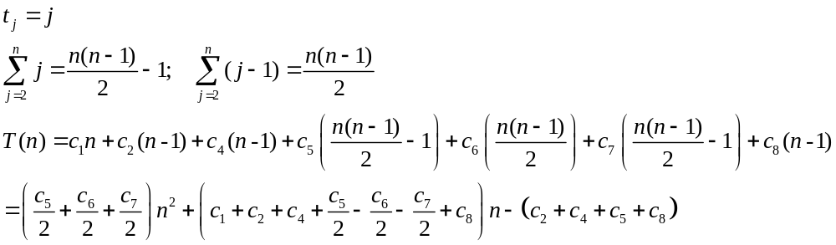
2.2算法分析
插入排序算法总运行时间
如果已经排好序
t j = 1
T (n) = c1n + c2 (n − 1) + c4 (n − 1) + c5 (n − 1) + c8 (n − 1)
= (c1 + c2 + c4 + c5 + c8 )n − (c2 + c4 + c5 + c8 )
如果逆序

Slide 28

2.2算法分析
最坏情况和平均情况分析
对于插入排序
最好情况：排好序
最坏情况：逆序
一般考察算法的最坏情况运行时间
一个算法的最坏情况运行时间是在任何输入下运行时
间的一个上界。
对于某些算法来说，最坏情况出现得相当频繁的。例
如，当在数据库中检索一条信息时，要检索的信息常
常是数据库中没有的。
大致上看来，“平均情况”通常与最坏情况一样差。(插
入排序中平均情况下，A[1..j-1]中的一半元素小于A[j])

Slide 29
2.2算法分析
最坏情况和平均情况分析(续)
在某些特定的情况下，我们可能会对一个算
法的平均情况或期望的运行时间感兴趣
第5章将介绍概率分析(probabilistic analysis)
技术，它可以用来确定一个算法期望的运行
时间。

Slide 30
2.2算法分析
增长的量级
忽略每条语句的真实代价，而用常量ci来表示
更加简单，忽略常系数（多项式系数）对ci依赖性
只考虑公式中的最高次项
低阶项相当来说不太重要。
忽略最高次项的常数系数
相对于增长率来说，系数是次要的。
如果一个算法的最坏情况运行时间要比另一个
算法的低，我们就常常认为它的效率更高。
在输入的规模较小时，由于常数项和低次项的
影响，这种看法有时可能是不对的
对规模足够大的输入来说，这种看法总是对的

Slide 31


2.3算法设计方法—分治法
插入排序使用的是增量（incremental）方法
在排好子数组A[1..j-1]后，将元素A[j]插入，形
成排好序的子数组A[1..j]。
另一种设计策略：分治法（Divide and
Conquer）
结构上是递归的
将原问题划分成n个规模较小而结构与原问题相
似的子问题；递归地解决这些子问题，然后再
合并其结果，就得到原问题的解。
优点之一是可以利用在第4章（递归式）中介绍
的技术，很容易地确定其运行时间。

Slide 32
2.3.1分治法
分治模式在每一层递归上都有三个步骤：
分解（Divide）：将原问题分解成一系列子问题；
解决（Conquer）：递归地解各子问题。若子问题足
够小，则直接求解；
合并（Combine）：将子问题的结果合并成原问题
的解。
合并排序（merge sort）算法完全依照了上述模
式，直观地操作如下：
分解：将n个元素分成各含n/2个元素的子序列；
解决：用合并排序法对两个子序列递归地排序；
合并：合并两个已排序的子序列以得到排序结果。
在对子序列排序时，其长度为1时递归结束。单
个元素被视为是已排好序的。

Slide 33
2.3.1分治法
总结可得MERGE-SORT伪代码
MERGE-SORT(A, p, r)
1 if p < r
2
then q ← ⌊(p + r)/2⌋
3 MERGE-SORT(A, p, q)
4 MERGE-SORT(A, q + 1, r)
5 MERGE(A, p, q, r)

Slide 34



2.3.1分治法
合并排序的关键步骤在于合并步骤中的合
并两个已排序子序列
引入一个辅助过程MERGE(A，p，q，
r)，其中A是个数组，p、q和r是下标，满
足p≤q＜r。A[p..q]和A[q+1..r]都已排好序
MERGE过程的时间代价为Θ(n),n=r-p+1
利用∞来作为哨兵值，用于简化代码。

Slide 35
2.3.1分治法
MERGE伪代码：
MERGE(A, p, q, r)
1 n1 ← q - p + 1
2 n2 ← r - q
3 create arrays L[1 ‥ n1 + 1] and R[1 ‥ n2 + 1]
4 for i ← 1 to n1
5 do L[i] ← A[p + i - 1]
6 for j ← 1 to n2
7 do R[j] ← A[q + j]
8 L[n1 + 1] ← ∞
9 R[n2 + 1] ← ∞
10 i ← 1
11 j ← 1
12 for k ← p to r
13 do if L[i] ≤ R[j]
14 then A[k] ← L[i]
15 i ← i +1
16 else A[k] ← R[j]
17
j ← j +1

Slide 36
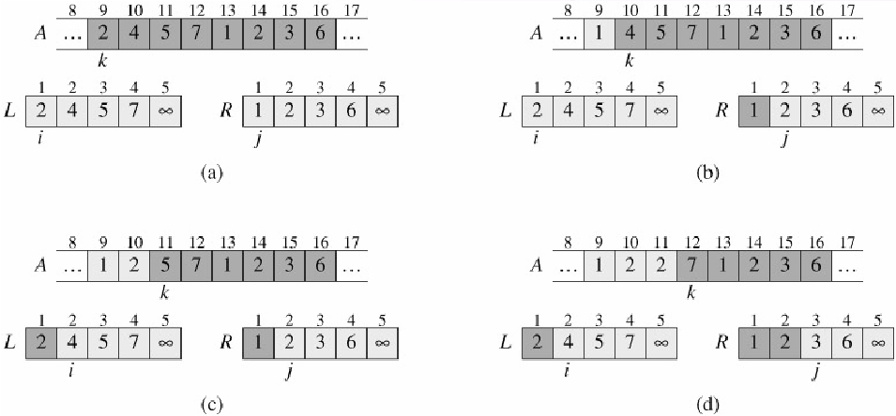
2.3.1分治法—Merge过程

Slide 37
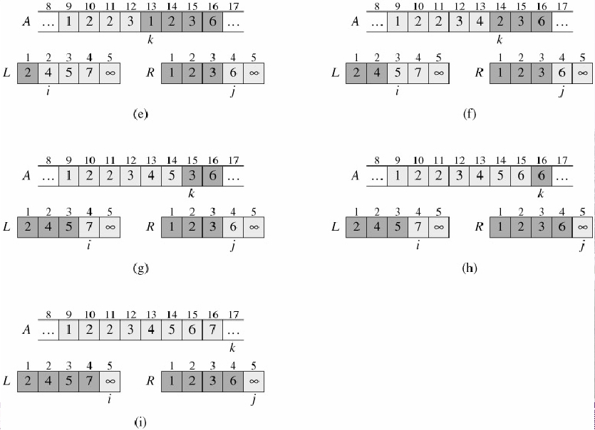
2.3.1分治法—Merge过程

Slide 38
2.3.1分治法
MERGE过程解释：
第1~2行计算子数组A[p..q]、A[q+1..r]的长度n1 、n2。
第3行创建了长度n1+1和n2+1数组L和R。
第4~7行中将A[p..q]、A[q+1..r]复制到L、R中去。
第8~9行将哨兵置于数组L和R的末尾。
第10~11行初始化i、j
维护循环不变式：A[p..k-1]包含了输入中排好序的的k-
p个最小元素， L[i]和R[j]是各自所在数组中，未被复制
回数组A中的最小元素。
第12~17行执行了r-p+1个基本步骤

Slide 39
MERGE过程正确性
初始化：在for循环的迭代开始之前，k=p，
A[p..k-1]是空的，又i=j=1，L[i]和R[j]是L、R
中，尚未被复制回数组A的最小元素。
2.3.1分治法
MERGE伪代码：
MERGE(A, p, q, r)
1 n1 ← q - p + 1
2 n2 ← r - q
3 create arrays L[1 ‥ n1 + 1] and R[1 ‥ n2 + 1]
保持：假设L[i]≤R[j]，L[i]是L、R中未被复制
回数组A的最小元素。又A[p..k-1]包含了k-p
个最小的元素，因此，第14行将L[i]复制到
A[k]中后，子数组A[p..k]将包含k-p+1个最小
的元素。
维护循环不变式：A[p..k-1]包含了输入中排好序的的k-
p个最小元素， L[i]和R[j]是各自所在数组中，未被复制
回数组A中的最小元素。
4 for i ← 1 to n1
5 do L[i] ← A[p + i - 1]
6 for j ← 1 to n2
7 do R[j] ← A[q + j]
8 L[n1 + 1] ← ∞
9 R[n2 + 1] ← ∞
10 i ← 1
11 j ← 1
12 for k ← p to r
13 do if L[i] ≤ R[j]
14 then A[k] ← L[i]
15 i ← i +1
16 else A[k] ← R[j]
17
j ← j +1

Slide 40
MERGE过程正确性(续)
保持(续)：
2.3.1分治法
MERGE伪代码：
MERGE(A, p, q, r)
1 n1 ← q - p + 1
2 n2 ← r - q
3 create arrays L[1 ‥ n1 + 1] and R[1 ‥ n2 + 1]
假设L[i]>R[j]，R[j]是L、R中未被复制回数组
A的最小元素。又A[p..k-1]包含了k-p个最小
的元素，因此，第16行将R[j]复制到A[k]中
后，子数组A[p..k]将包含k-p+1个最小的元
素。
终止：在终止时，k=r+1。根据循环不变式，
子数组A[p..k-1]为A[p..r]，包含了L和R中k-
p=r-p+1个最小元素，并且是已排好序的。
4 for i ← 1 to n1
5 do L[i] ← A[p + i - 1]
6 for j ← 1 to n2
7 do R[j] ← A[q + j]
8 L[n1 + 1] ← ∞
9 R[n2 + 1] ← ∞
10 i ← 1
11 j ← 1
12 for k ← p to r
13 do if L[i] ≤ R[j]
14 then A[k] ← L[i]
15 i ← i +1
16 else A[k] ← R[j]
17
j ← j +1

Slide 41
Merge过程复杂性(n=r-p+1)：
2.3.1分治法
MERGE伪代码：
MERGE(A, p, q, r)
1 n1 ← q - p + 1
2 n2 ← r - q
3 create arrays L[1 ‥ n1 + 1] and R[1 ‥ n2 + 1]
1-3行和8-11行中俄每一行运行时间都是常量
4-7行中的for循环所需时间为Θ(n1+n2)=Θ(n)
12-17行的for循环共有n轮迭代，其中过每一
轮迭代所需时间为常量
故：Merge过程的运行时间为Θ(n)
4 for i ← 1 to n1
5 do L[i] ← A[p + i - 1]
6 for j ← 1 to n2
7 do R[j] ← A[q + j]
8 L[n1 + 1] ← ∞
9 R[n2 + 1] ← ∞
10 i ← 1
11 j ← 1
12 for k ← p to r
13 do if L[i] ≤ R[j]
14 then A[k] ← L[i]
15 i ← i +1
16 else A[k] ← R[j]
17
j ← j +1

Slide 42
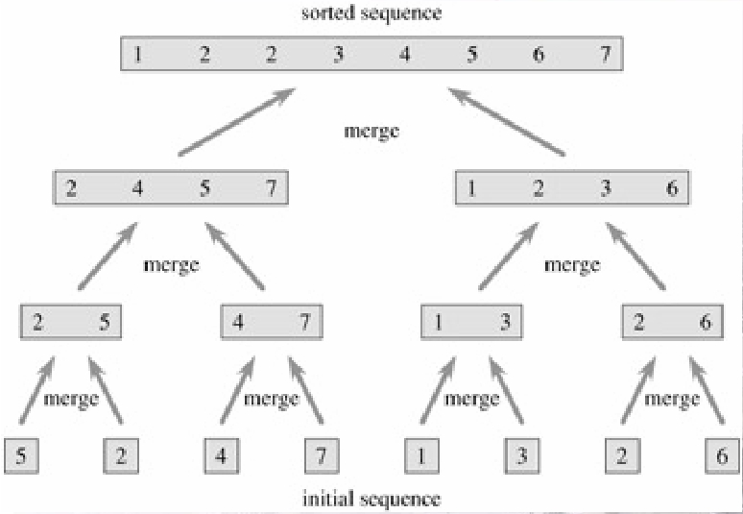
2.3.1分治法

Slide 43
2.3.2分治法分析
结构上是递归的
运行时间可以用一个递归方程来表示。
设T(n)为一个规模为n的问题的运行时间。
当问题的规模足够的小(如n≤c, c为一个常
量)，则得到它的直接解的时间为常量，写作
Θ(1)。

Slide 44
运行时间可以用一个递归方程来表示。
假设我们把原问题分解成a个子问题，每一个
的大小是原问题的1/b。(对于合并排序，a和
b都是2，但在许多分治法中a≠b)如果分解该
问题和合并解的时间各为D（n）和C（n），
则得到递归式：
⎧ Θ(1)
如果n ≤ x
否则
T (n) = ⎨
⎩aT (n / b) + D(n) + C (n)
在第4章中，将介绍如何解这类常见的递归
式。

Slide 45
2.3.2分治法分析
合并排序算法的分析
为了简化对基于递归的算法的分析，假定原问题的
规模是2的幂次。
分解：仅需计算出子数组中间位置，需要常量时
间，因而D(n)=Θ(1)。
解决：递归地解两个规模为n/2的子问题，时间为
2T(n/2)。
合并：在含有n个元素的子数组上，MERGE过程的
运行时间为Θ(n)，则C(n)=Θ(n)。

Slide 46

2.3.2分治法分析
合并排序算法的分析(续)
合并排序最坏情况运行时间T(n)递归表示：
⎧ Θ(1)
如果n = 1
如果n > 1
T(n) = ⎨
⎩2T (n / 2) + Θ(n)
由“主定理”(第4章将介绍)，T(n)=Θ(nlgn)
对数函数增长速度比任何线性函数都要慢，因
此，当输入规模足够大时，合并排序(Θ(nlgn))
在最坏情况下比插入排序Θ(n2)好。
直观地理解，递归式重写如下：
⎧ c
⎩2T (n / 2) + cn
如果n = 1
如果n > 1
T(n) = ⎨

Slide 47
合并排序算法的分析(续)
合并排序最坏情况运行时间T(n)递归表示：
⎧ c
⎩2T (n / 2) + cn
如果n = 1
如果n > 1
T(n) = ⎨

Slide 48
Recursion tree
Solve T(n) = 2T(n/2) + cn, where c > 0 is constant.
L1.<number>

Slide 49
Recursion tree
Solve T(n) = 2T(n/2) + cn, where c > 0 is constant.
T(n)
L1.<number>

Slide 50
Recursion tree
Solve T(n) = 2T(n/2) + cn, where c > 0 is constant.
cn
T(n/2)
T(n/2)
L1.<number>

Slide 51
Recursion tree
Solve T(n) = 2T(n/2) + cn, where c > 0 is constant.
cn
cn/2
cn/2
T(n/4)
T(n/4)
T(n/4)
T(n/4)
L1.<number>

Slide 52
Recursion tree
Solve T(n) = 2T(n/2) + cn, where c > 0 is constant.
cn
cn/2
cn/2
cn/4
cn/4
cn/4
cn/4
…
Θ(1)
L1.<number>

Slide 53
Recursion tree
Solve T(n) = 2T(n/2) + cn, where c > 0 is constant.
cn
cn/2
cn/2
h = lg n
cn/4
cn/4
cn/4
cn/4
…
Θ(1)
L1.<number>

Slide 54
Recursion tree
Solve T(n) = 2T(n/2) + cn, where c > 0 is constant.
cn
cn
cn/2
cn/2
h = lg n
cn/4
cn/4
cn/4
cn/4
…
Θ(1)
L1.<number>

Slide 55
Recursion tree
Solve T(n) = 2T(n/2) + cn, where c > 0 is constant.
cn
cn
cn/2
cn/2
cn
h = lg n
cn/4
cn/4
cn/4
cn/4
…
Θ(1)
L1.<number>

Slide 56
Recursion tree
Solve T(n) = 2T(n/2) + cn, where c > 0 is constant.
cn
cn
cn/2
cn/2
cn
h = lg n
cn/4
cn/4
cn/4
cn/4
cn
…
…
Θ(1)
L1.<number>

Slide 57
Recursion tree
Solve T(n) = 2T(n/2) + cn, where c > 0 is constant.
cn
cn
cn/2
cn/2
cn
h = lg n
cn/4
cn/4
cn/4
cn/4
cn
…
…
Θ(1)
#leaves = n
Θ(n)
L1.<number>

Slide 58
Recursion tree
Solve T(n) = 2T(n/2) + cn, where c > 0 is constant.
cn
cn
cn/2
cn/2
cn
h = lg n
cn/4
cn/4
cn/4
cn/4
cn
…
…
Θ(1)
#leaves = n
Θ(n)
Total = Θ(n lg n)
L1.<number>

Slide 59
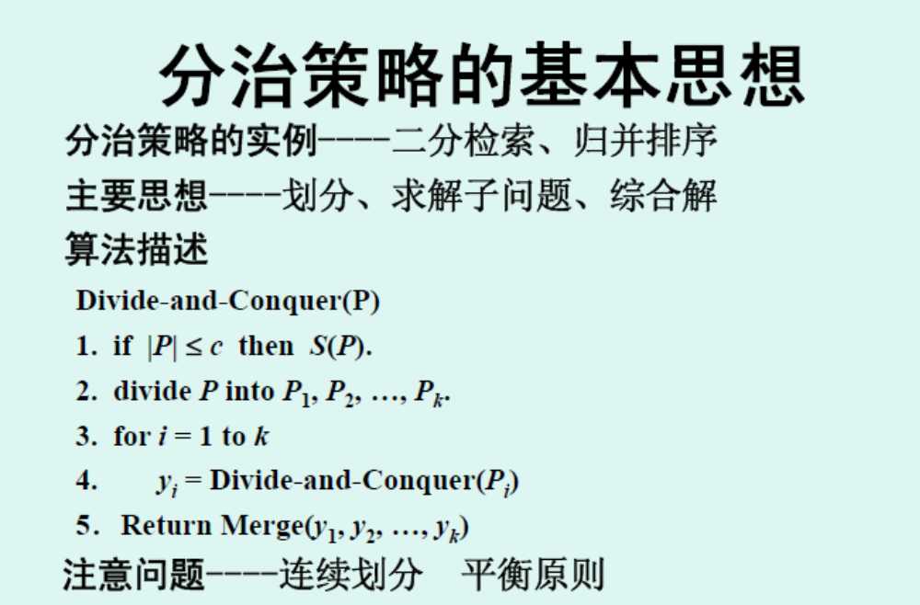
分治策略小结

Slide 60
课堂练习2.1
分析二分查找算法的分治思想，写出二分查找算法的递归程序描述
分析二分查找递归算法的时间复杂度

Slide 61
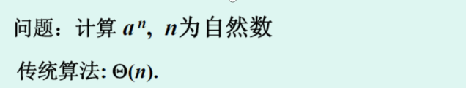
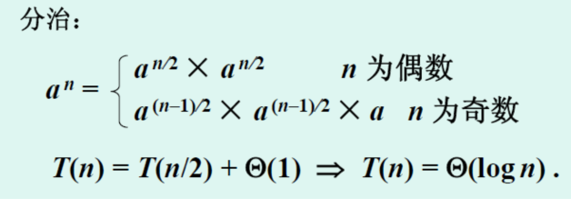

Slide 62
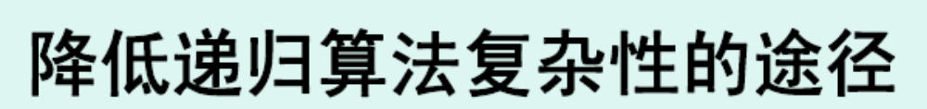
位乘问题（乘法算法发展）
1960年，柯尔莫哥洛夫召开算术发展研讨会，他表示：没有一种方法可以以少于 n 的平方次个位数之间的相乘来完成两个n位数之间的相乘。
现场数学家几乎都认同了柯尔莫哥洛夫的观点，一致认为：没有比传统的竖式乘法更好的乘法算法了。
但话音刚落，23岁的俄罗斯数学家Karatsuba（卡拉苏巴）公然表示反对，现场一片哗然。提出知名的Karatsuba算法。
1971年，德国数学家阿诺德·绍哈格(Arnold Schonhage)和沃尔克·斯特拉森(Volker Strassen)的工作取得了真正的突破。他们解释了如何使用快速傅里叶变换(FFT)来有效地对“大数字”做乘法。他们猜测应该有可能使用最多与N log (N) (N乘以N的自然对数)成比例的一些基本运算来乘N位数字。
2019年3月份澳大利亚的两位年轻数学家David Harvey 和Joris van der Hoeven提出新的算法——通过使用多次傅里叶变化，用大量加法和减法代替乘法，证实乘法可以在n×logn步内完成。

Slide 63
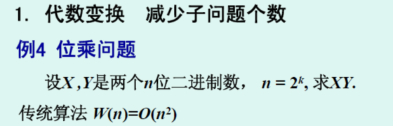
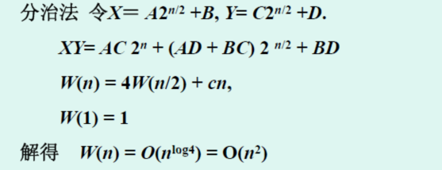

Slide 64
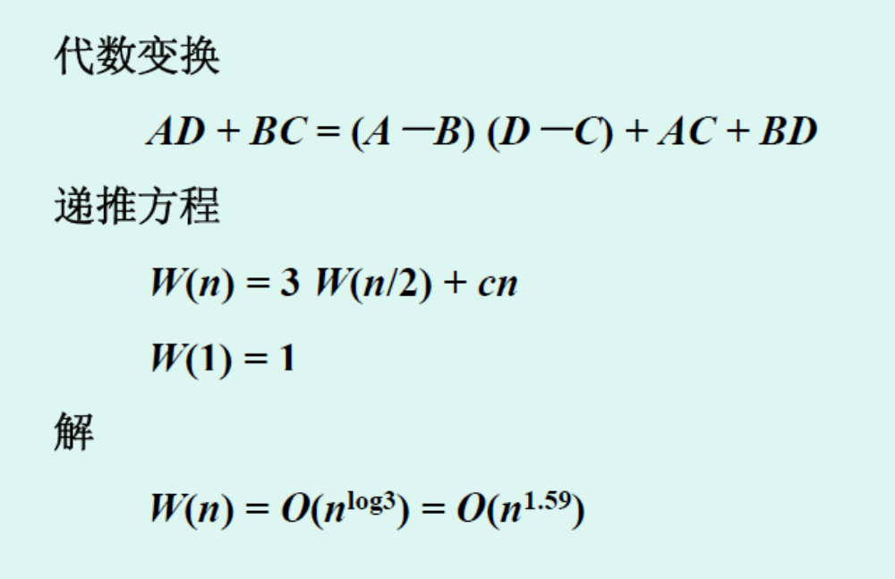

Slide 65
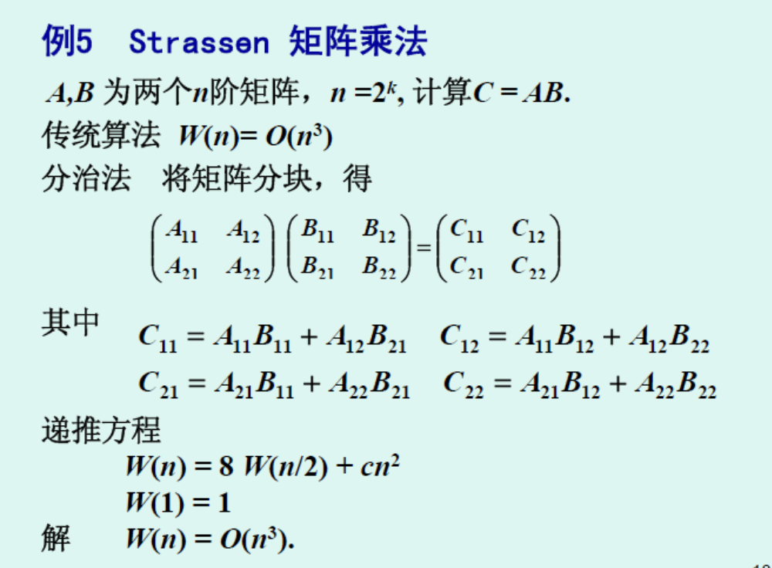

Slide 66
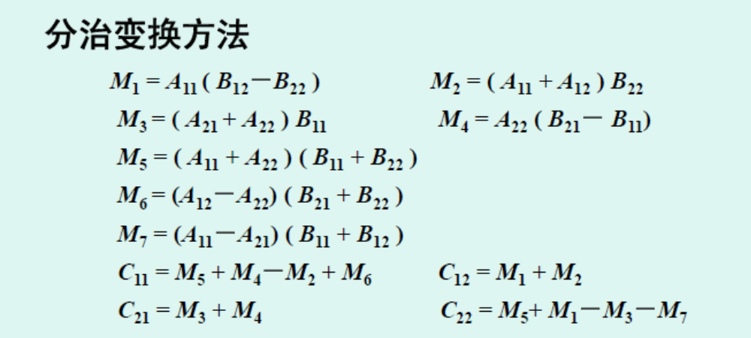
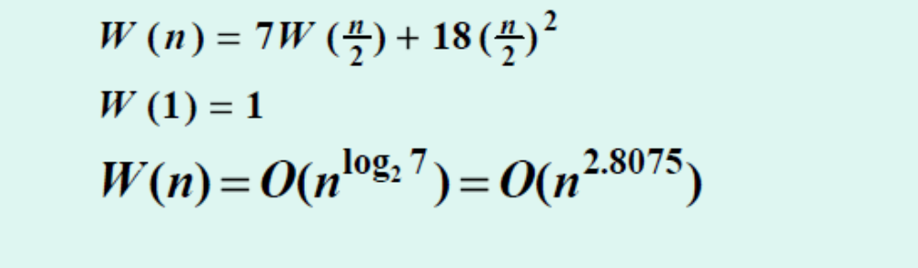

Slide 67
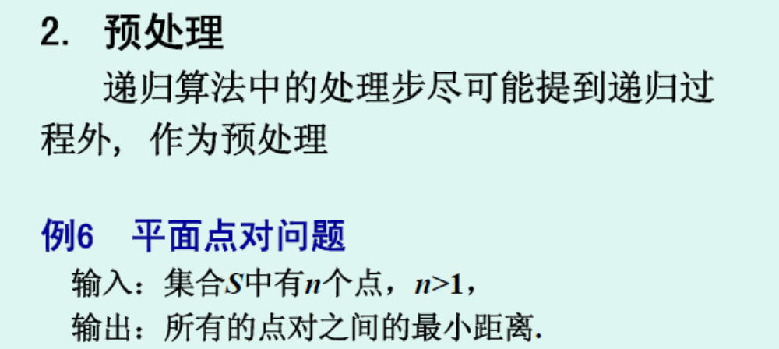
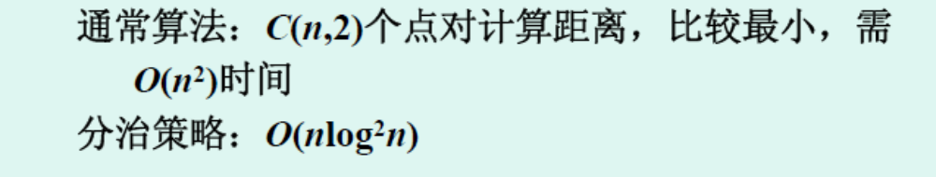

Slide 68
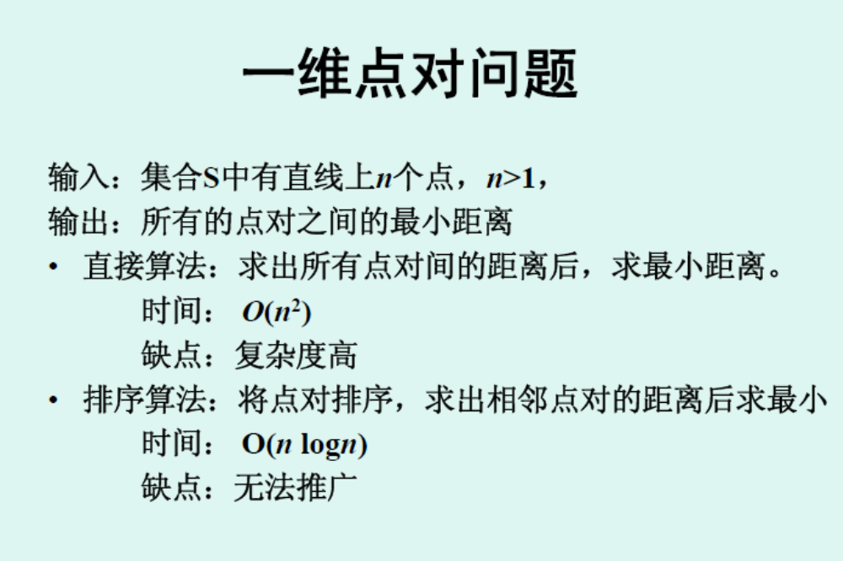

Slide 69
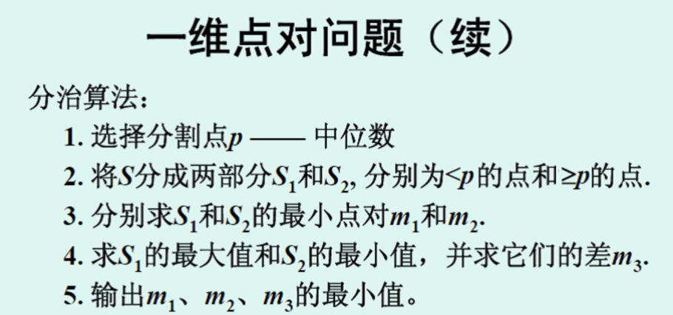
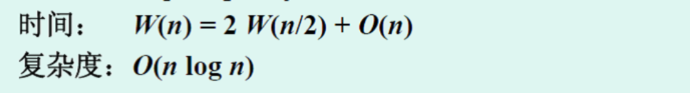

Slide 70
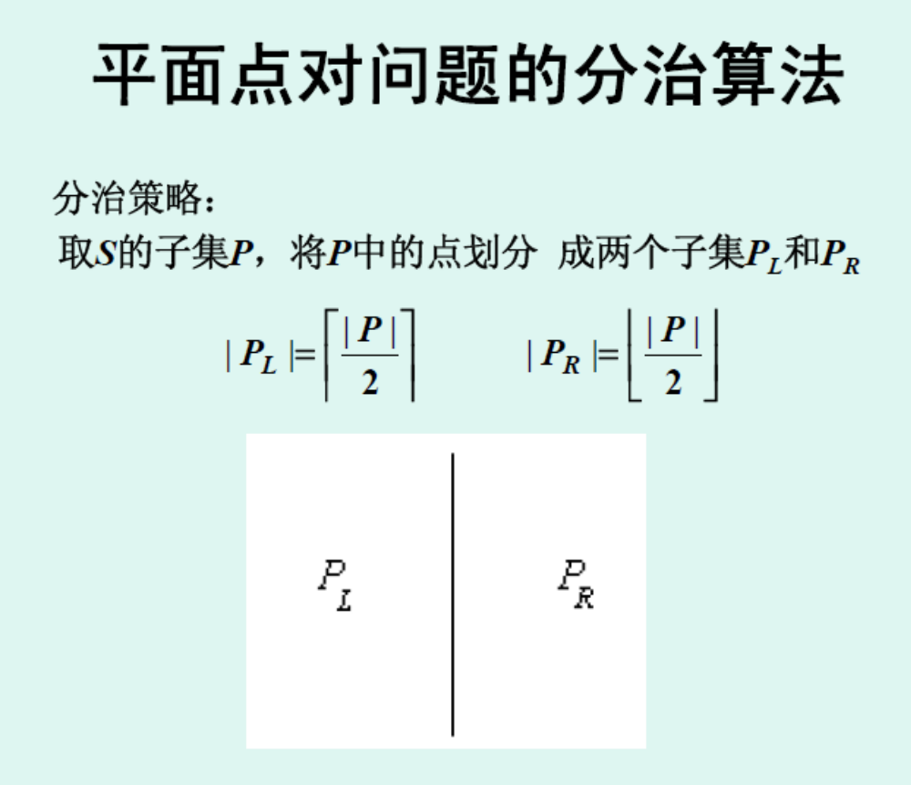

Slide 71
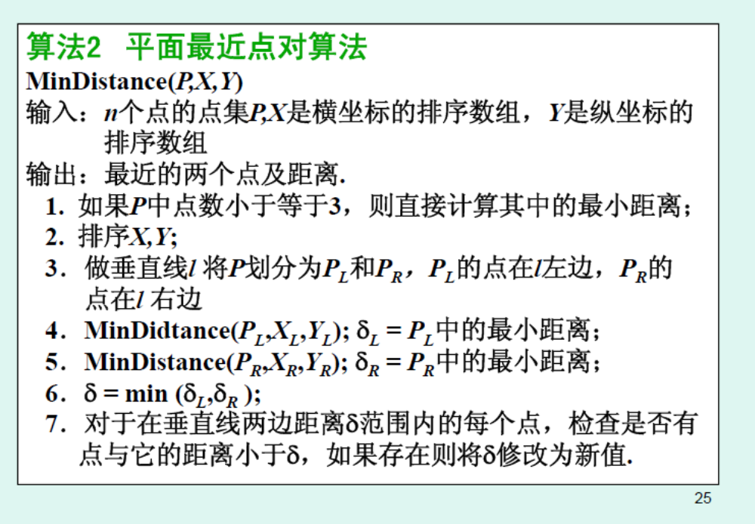

Slide 72
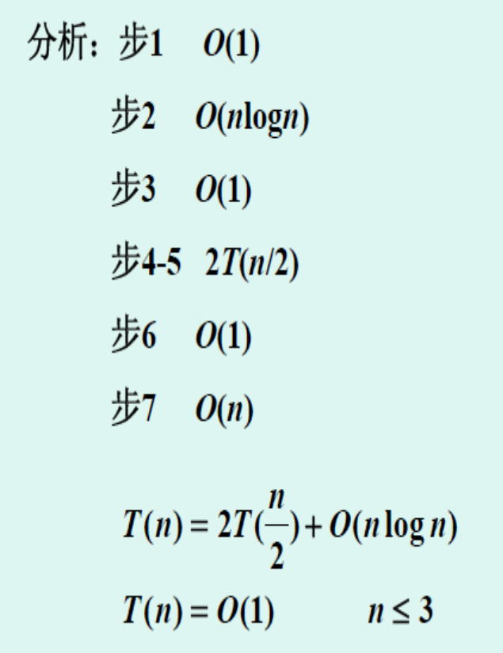


Slide 73
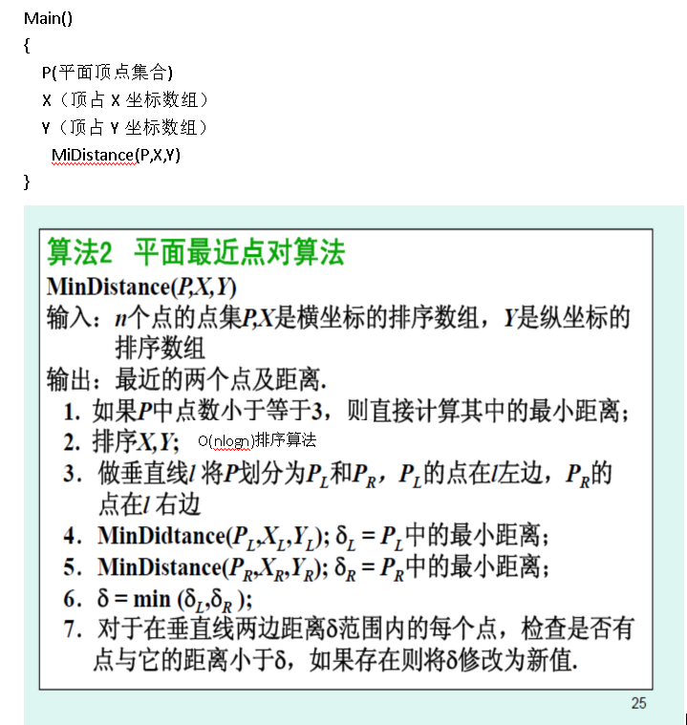
优化前 算法调用

Slide 74
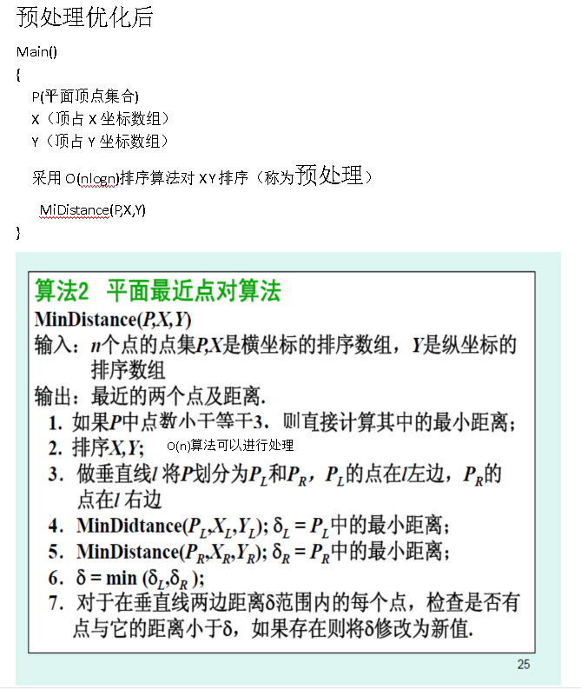
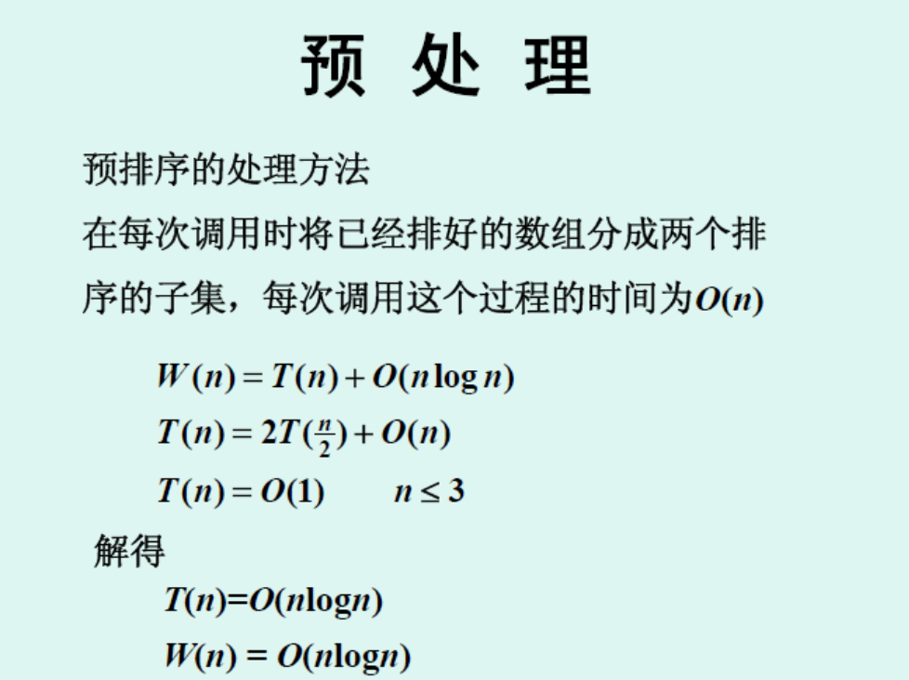
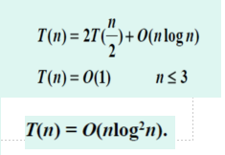
预处理优化 算法调用

Slide 75
课堂练习2.2
1、为最近对问题的一维版本设计一个直接基于分治技术的算法。假设输入的点是以升序保存在数组A中。（最近点对问题定义：已知上m个点的集合，找出对接近的一对点。）
2、设计一个分治算法来计算二叉树的层数.(空树返回0,单顶点树返回1).
3、排列问题：设R={r₁,r₂,...,r_{n}}是 n个不同元素，设计一个递归算法列出所有排列。（可选附加题）

